Slide 1
RNN Introduction Elman, LSTM, GRU Initialization & Regularization
Kyuhong Shim, Wonyong Sung

Slide 2
목차
RNN introduction
Elman, LSTM, GRU
Stacked RNN, Bidirectional RNN
BPTT, Truncated BPTT
Vanishing Gradient, Exploding Gradient
Gradient Clipping
Initialization
Normalization
Dropout
Regularization
Recent RNN architectures

Slide 3
Part 1: RNN Introduction Elman, LSTM, GRU Stacked, Bidirectional

Slide 4
RNN introduction
Sequence: 시간에 따라 배열된 데이터
순서를 어떻게 반영?
이전 시간의 출력이 다음 시간의 입력: 피드백!
같은 입력이라도 이전에 들어온 입력들이 다르면 다른 출력.
피드백으로 이전까지의 정보를 전달. 메모리!
Feed-forward 방식 인공신경망들은 memoryless.
Sequence prediction의 응용
과거 Hidden Markov Model이 사용되던 곳, HMM보다 RNN이 강력 (현재뿐만 아니라 과거 state까지 영향)
Speech recognition
Language modeling, translation
주식가격 예측
온도, process control 등 자동제어

Slide 5
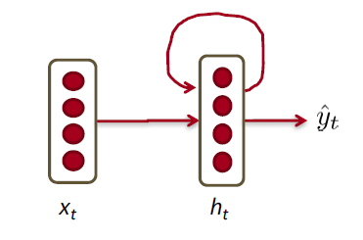

RNN: 재귀형 인공신경망
입력이 달라지더라도 매번 수행하는 동작은 안 바뀜.
매번 사용하는 변수도 안 바뀜.
Stationary process $F\left(x_{t},…x_{t+L}\right)=F(x_{t+K}, …x_{t+L+K})$
$y_{t}=f\left(x_{t},y_{t−1};θ\right)=f\left(x_{t}, f\left(x_{t−1},y_{t−2};θ\right);θ\right)=…$
어딘가 initial point가 필요.
예전에는 initial point(state)를 학습해 보기도 했으나 지금은 안함.

Slide 6
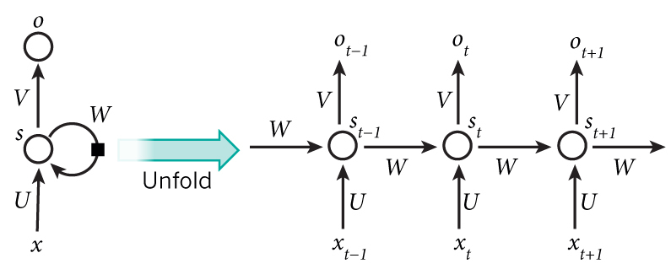
RNN introduction
Unroll: RNN을 시간에 따라 펼쳐 놓은 것
한 step 한 step 차례로 수행 (sequential)
펼쳐 놓고 보면 그냥 matrix multiplication들.
빠른 속도 ↔ 메모리 사용량(pre-allocate 한다면)
Output
매 step마다 내보내는 출력
State: 저장되는 것, 잘 변하지 않는 것
이전 step에서 넘어와야 할 것(=현재 step에 필요한 것)
이상적으로는 이전 step까지의 모든 정보를 포함

Slide 7
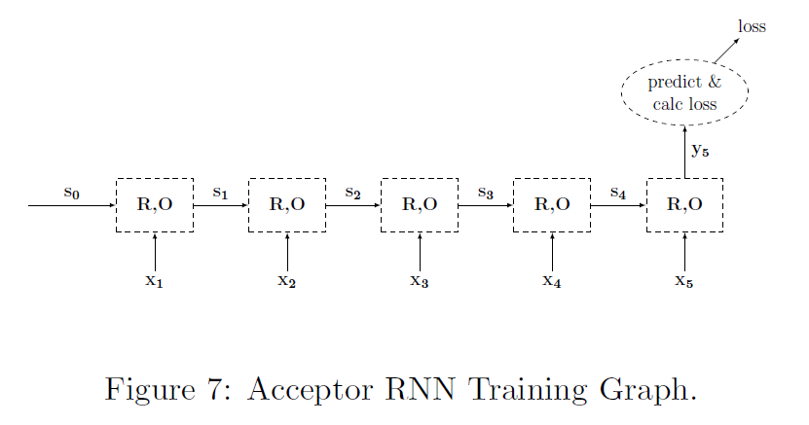
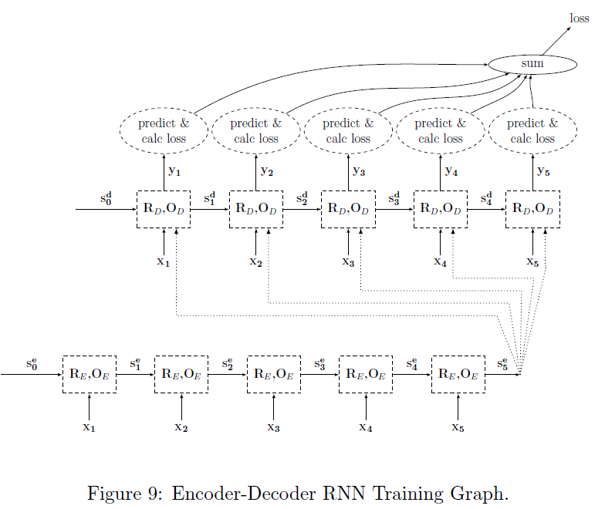
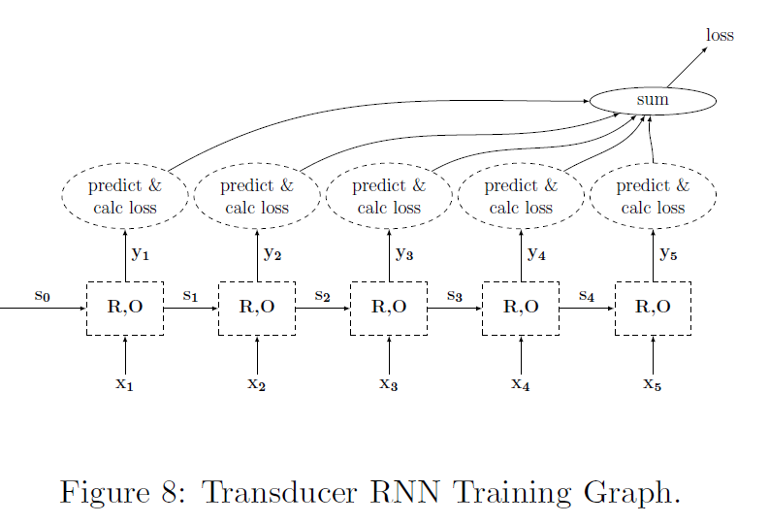
RNN introduction
Transducer: 매 step의 출력이 모두 필요함
Language Modeling, Speech-to-Text
Acceptor: 마지막 step의 출력만 필요함
Sentiment Analysis

Slide 8
RNN introduction
Forgetting Problem: 먼 정보일 수록 잘 잊어버림
이론적으로는 모든 step에 접근 가능.
State의 크기는 고정되어 정보량에 한계가 있음.
Long-term Dependency 훈련이 어려움.
Sequential Computation: 병렬 처리가 어려움
RNN은 순서가 있어 병렬화 불가능.
엄청 오랜 훈련 시간과 엄청 큰 GPU memory(unroll).
Naming Convention
U: Input에 곱해지는 weight matrix
W: State에 곱해지는 weight matrix
b: Bias vector

Slide 9
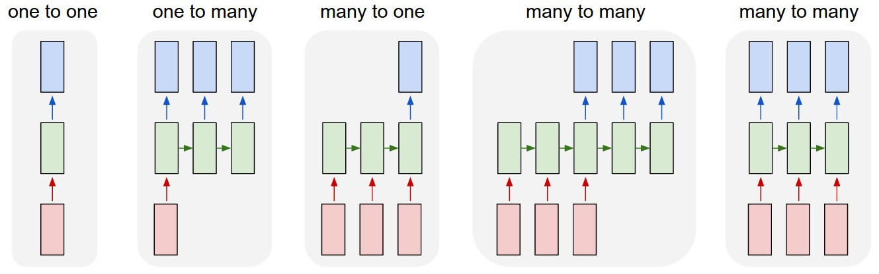
RNN introduction
다양한 방식으로 input/output 구성 가능.

Slide 10
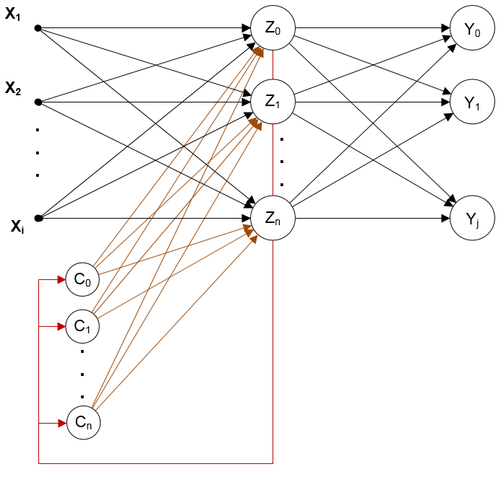
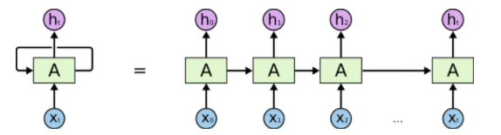

Elman Network
Output
U
V
V
Elman Network: 가장 기본적인 RNN
$h_{t}=\tanh{({Ux}_{t}^{}+{Wh}_{t−1}^{}+b)}$
등장인물
$x_{t}$ Input (batch size, input dim)
$h_{t}$ Output (batch size, output dim)
$U$ (input dim, output dim)
$W$ (output dim, output dim)
$b$ (output dim)
W

Slide 11
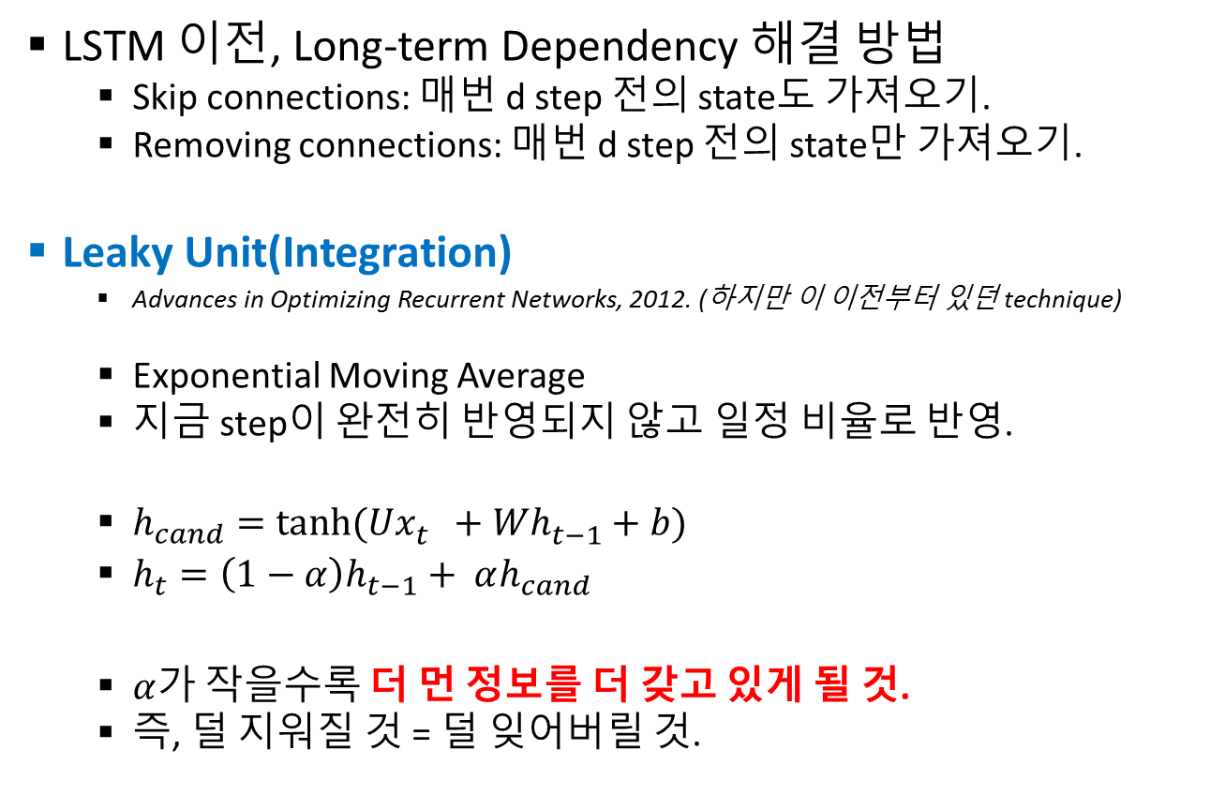
Before LSTM
LSTM 이전, Long-term Dependency 해결 방법
Skip connections: 매번 d step 전의 state도 가져오기.
Removing connections: 매번 d step 전의 state만 가져오기.
Leaky Unit(Integration)
Advances in Optimizing Recurrent Networks, 2012. (하지만 이 이전부터 있던 technique)
Exponential Moving Average
지금 step이 완전히 반영되지 않고 일정 비율로 반영.
$h_{cand}=\tanh{({Ux}_{t}^{}+{Wh}_{t−1}^{}+b)}$
$h_{t}=\left(1−α\right)h_{t−1}+ αh_{cand}$
$α$가 작을수록 더 먼 정보를 더 갖고 있게 될 것.
즉, 덜 지워질 것 = 덜 잊어버릴 것.

Slide 12
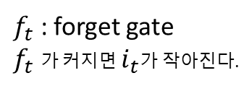
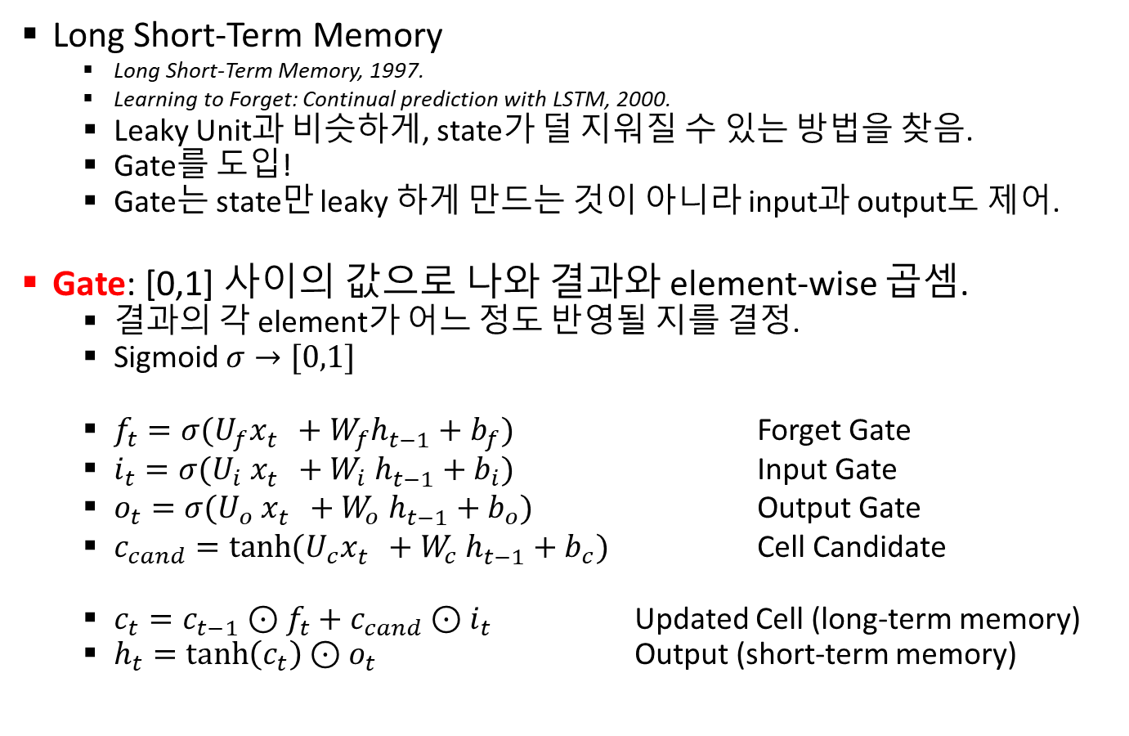
LSTM
Long Short-Term Memory
Long Short-Term Memory, 1997.
Learning to Forget: Continual prediction with LSTM, 2000.
Leaky Unit과 비슷하게, state가 덜 지워질 수 있는 방법을 찾음.
Gate를 도입!
Gate는 state만 leaky 하게 만드는 것이 아니라 input과 output도 제어.
Gate: [0,1] 사이의 값으로 나와 결과와 element-wise 곱셈.
결과의 각 element가 어느 정도 반영될 지를 결정.
Sigmoid $σ→[0,1]$
$f_{t}=σ(U_{f}x_{t}^{}+{W_{f}h}_{t−1}^{}+b_{f})$ Forget Gate
$i_{t}=σ({U_{i} x}_{t}^{}+{W_{i} h}_{t−1}^{}+b_{i})$ Input Gate
$o_{t}=σ(U_{o} x_{t}^{}+{W_{o} h}_{t−1}^{}+b_{o})$ Output Gate
$c_{cand}=\tanh{({U_{c}x}_{t}^{}+W_{c} h_{t−1}^{}+b_{c}) }$ Cell Candidate
$c_{t}=c_{t−1}⊙f_{t}+c_{cand}⊙i_{t}$ Updated Cell (long-term memory)
$h_{t}=\tanh\left(c_{t}\right)⊙o_{t}$ Output (short-term memory)
gate
$f_{t}$ : forget gate
$f_{t}$ 가 커지면 $i_{t}$가 작아진다.

Slide 13
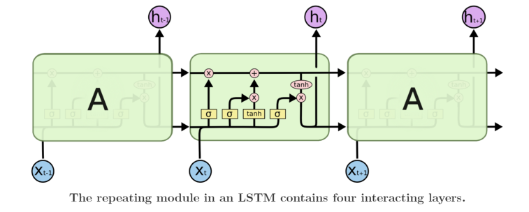





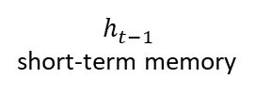
LSTM
LSTM
State는 2개 (cell, output)
Gate와 candidate는 $h_{t−1}, x_{t}$에만 영향을 받음.
핵심 메모리인 Cell은 leaky unit 처럼 관리.
$c_{t}=c_{t−1}⊙f_{t}+c_{cand}⊙i_{t}$ : long-term memory
출력은 업데이트 된 Cell 에만 영향을 받음.
$h_{t}=\tanh\left(c_{t}\right)⊙o_{t}$
long-term memory
$$c_{t−1}$$
$$f_{t}$$
$$i_{t}$$
$$c_{cand}$$
$$h_{t−1}^{}$$
short-term memory

Slide 14







LSTM
LSTM
State는 2개 (cell, output)
Gate와 candidate는 $h_{t−1}, x_{t}$에만 영향을 받음.
핵심 메모리인 Cell은 leaky unit 처럼 관리.
$c_{t}=c_{t−1}⊙f_{t}+c_{cand}⊙i_{t}$ : long-term memory
출력은 업데이트 된 Cell 에만 영향을 받음.
$h_{t}=\tanh\left(c_{t}\right)⊙o_{t}$
long-term memory
$$c_{t−1}$$
Input Gate
$$f_{t}$$
$$i_{t}$$
$$c_{cand}$$
Output Gate
$$h_{t−1}^{}$$
short-term memory
$$h_{t}$$

Slide 15
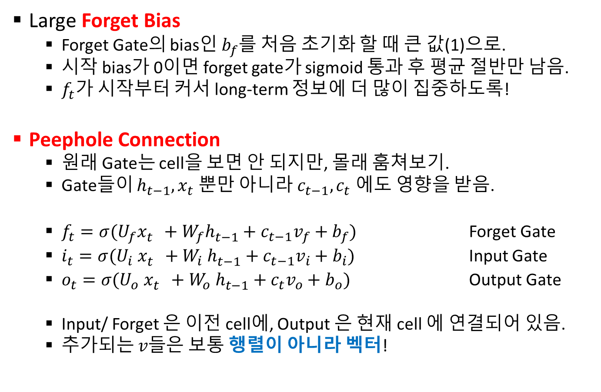
LSTM
Large Forget Bias
Forget Gate의 bias인 $b_{f}$를 처음 초기화 할 때 큰 값(1)으로.
시작 bias가 0이면 forget gate가 sigmoid 통과 후 평균 절반만 남음.
$f_{t}$가 시작부터 커서 long-term 정보에 더 많이 집중하도록!
Peephole Connection
원래 Gate는 cell을 보면 안 되지만, 몰래 훔쳐보기.
Gate들이 $h_{t−1}, x_{t}$ 뿐만 아니라 $c_{t−1}, c_{t}$ 에도 영향을 받음.
$f_{t}=σ(U_{f}x_{t}^{}+{W_{f}h}_{t−1}^{}+c_{t−1}v_{f}+b_{f})$ Forget Gate
$i_{t}=σ({U_{i} x}_{t}^{}+{W_{i} h}_{t−1}^{}+c_{t−1}v_{i}+b_{i})$ Input Gate
$o_{t}=σ(U_{o} x_{t}^{}+{W_{o} h}_{t−1}^{}+c_{t}v_{o}+b_{o})$ Output Gate
Input/ Forget 은 이전 cell에, Output 은 현재 cell 에 연결되어 있음.
추가되는 $v들$은 보통 행렬이 아니라 벡터!

Slide 16
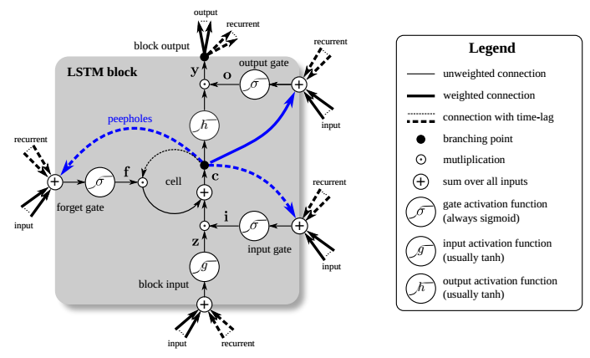
LSTM
State의 Self-Loop
Gradient problem 해결!
LSTM: A Search Space Odyssey, 2016.

Slide 17
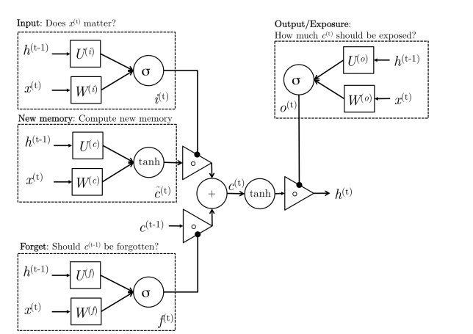
LSTM

Slide 18
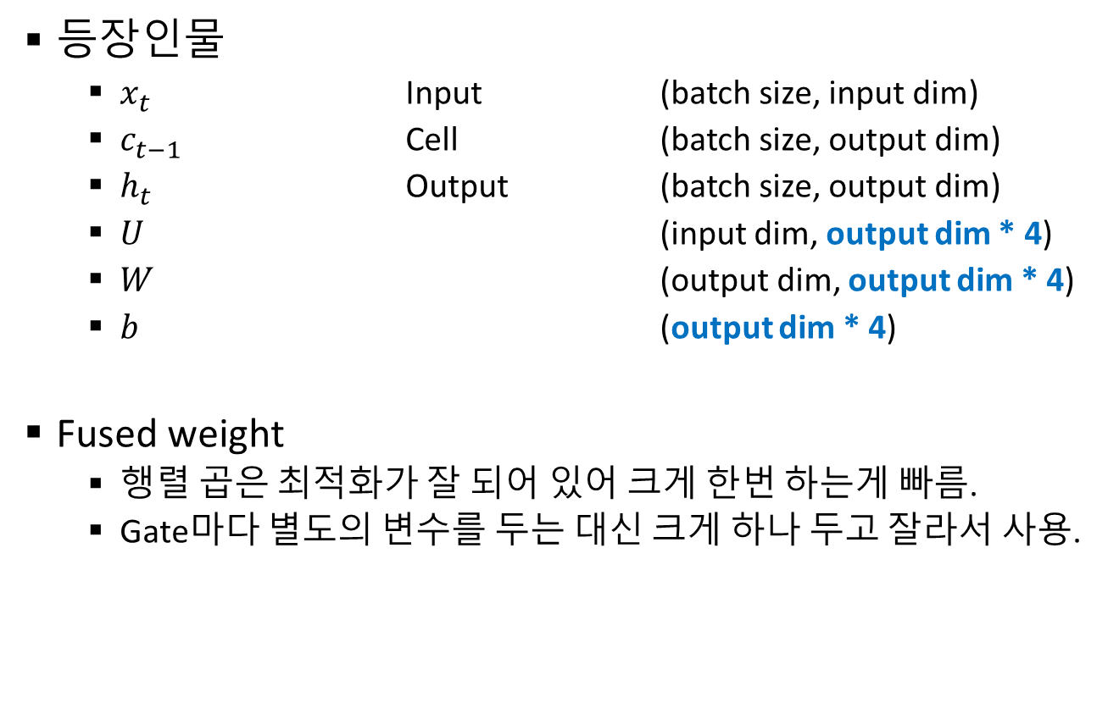
LSTM
등장인물
$x_{t}$ Input (batch size, input dim)
$c_{t−1}$ Cell (batch size, output dim)
$h_{t}$ Output (batch size, output dim)
$U$ (input dim, output dim * 4)
$W$ (output dim, output dim * 4)
$b$ (output dim * 4)
Fused weight
행렬 곱은 최적화가 잘 되어 있어 크게 한번 하는게 빠름.
Gate마다 별도의 변수를 두는 대신 크게 하나 두고 잘라서 사용.

Slide 19
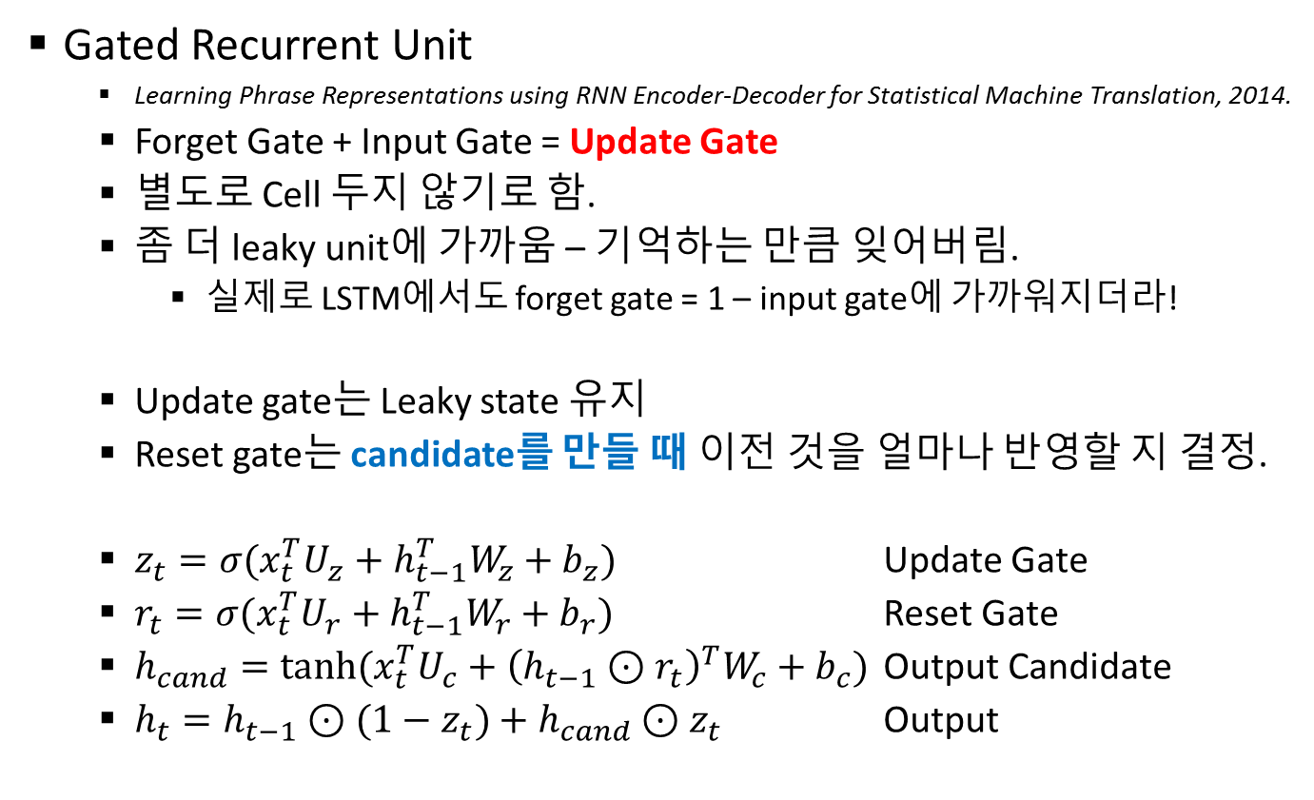
GRU
Gated Recurrent Unit
Learning Phrase Representations using RNN Encoder-Decoder for Statistical Machine Translation, 2014.
Forget Gate + Input Gate = Update Gate
별도로 Cell 두지 않기로 함.
좀 더 leaky unit에 가까움 – 기억하는 만큼 잊어버림.
실제로 LSTM에서도 forget gate = 1 – input gate에 가까워지더라!
Update gate는 Leaky state 유지
Reset gate는 candidate를 만들 때 이전 것을 얼마나 반영할 지 결정.
$z_{t}=σ(x_{t}^{T}U_{z}+h_{t−1}^{T}W_{z}+b_{z})$ Update Gate
$r_{t}=σ(x_{t}^{T}U_{r}+h_{t−1}^{T}W_{r}+b_{r})$ Reset Gate
$h_{cand}=\tanh{(x_{t}^{T}U_{c}+{\left(h_{t−1}⊙r_{t}\right)}^{T}W_{c}+b_{c}) }$ Output Candidate
$h_{t}=h_{t−1}⊙(1−z_{t})+h_{cand}⊙z_{t}$ Output

Slide 20
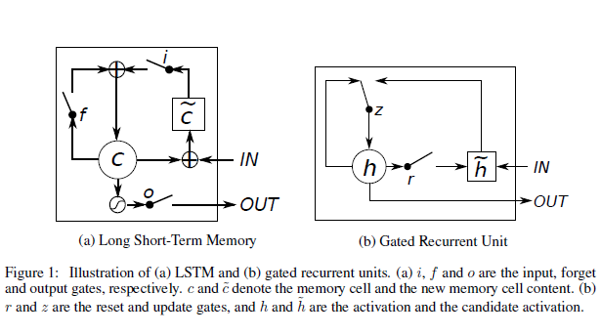
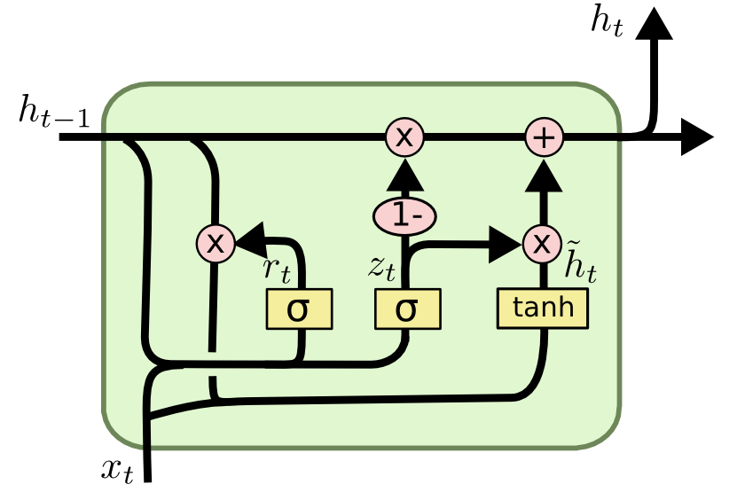
LSTM & GRU

Slide 21
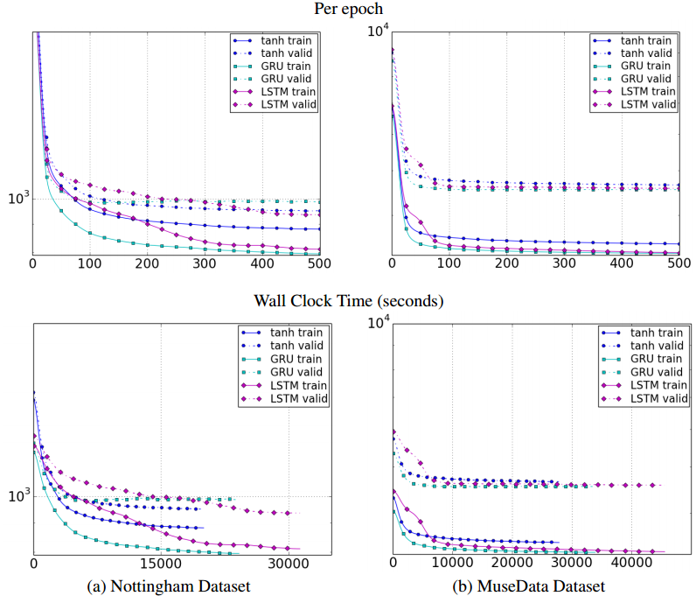
LSTM & GRU
LSTM GRU 비슷한 성능.
Empirical Evaluation of Gated Recurrent Neural Networks on Sequence Modeling, 2014.
비슷한 parameter 수에서, GRU가 LSTM보다 더 빠르게 수렴하지만 최종 성능은 비슷함.
Benchmark가 일반적으로 사용하는 게 아님.

Slide 22
Full Gate Recurrence
Gate도 recurrence!
이전 step의 gate의 값을 같이 받아서 사용
엄청 weight가 많이 들지만, 큰 실속은…

Slide 23
Capacity and Trainability
Fixed-length vector에 얼마나 많은 정보가 들어가는가?
Capacity and Trainability in Recurrent Neural Networks, 2017.
Capacity Bottleneck!
아주 최근 연구이고 아주 새로운 연구(ICLR 2017)
다양한 RNN (RNN(Elman), LSTM, GRU, IRNN, 그 외 variants)
Memorize task / Language modeling task
Per-parameter capacity는 모델 가리지 않고 3~6 bit/parameter.
평균 5 bit/parameter.
(인간 synapse가 평균 4.7bit/synapse라고… 26 measurable size)
Gate가 많을 수록 capacity per parameter 떨어짐.
ReLU 사용할 수록 capacity per parameter 떨어짐.

Slide 24
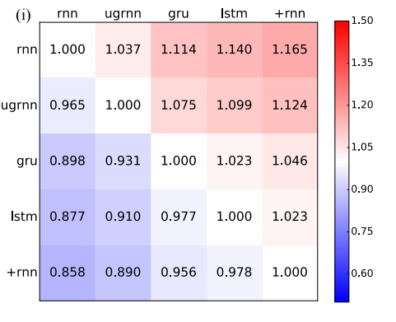
Capacity and Trainability
동일한 성능을 내기 위해 가져야 하는 parameter 수 비교
Capacity / parameter가 거의 일정하다는 주장 뒷받침.

Slide 25
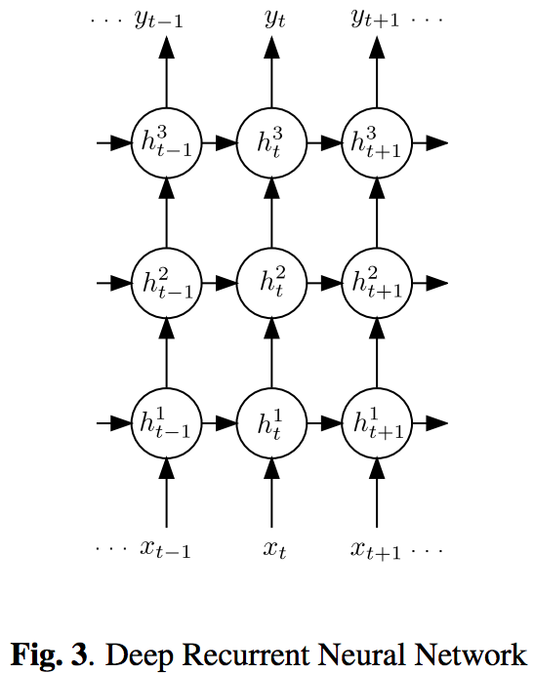
Stacked RNN
여러 층의 RNN을 쌓는 경우
Layer 단위 vs step 단위: step 단위로 하자!
Layer 단위로 처리하는 것은 불필요한 메모리 동작이 많음.

Slide 26
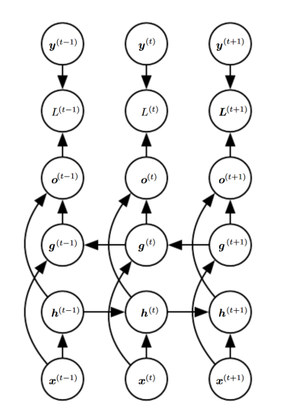
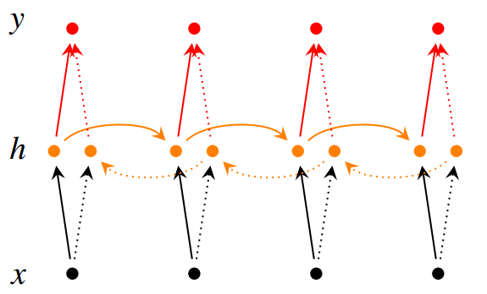
Bidirectional RNN
양방향으로 동작
입력에 시작부터 끝까지 접근할 수 있으면 가능.
미래를 본다고 생각할 수 있음.
Online 응용에는 잘 사용 안(못) 함.
각 방향 RNN을 따로 만들고 + concatenate

Slide 27
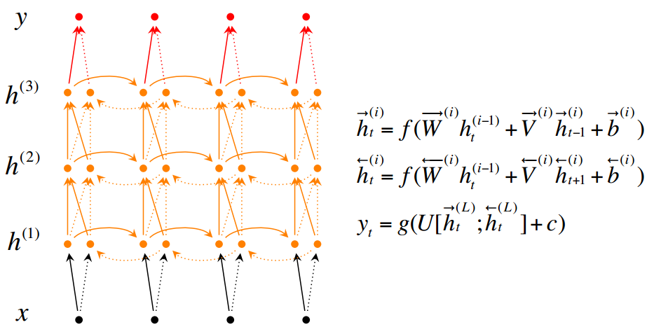
Stacked bidirectional RNN

Slide 28
Part 2: Training RNNs

Slide 29
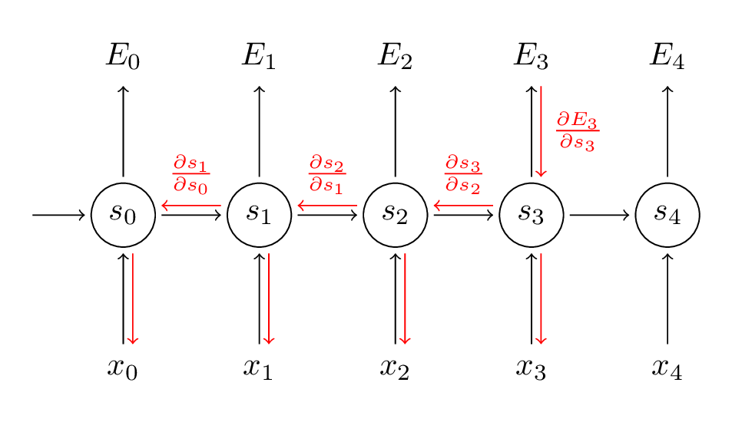
BPTT
Unroll 하면 back propagation 가능.
Backpropagation Through Time, 1990.
Back propagation through time
지금까지의 모든 입력이 영향을 미치니 당연히 처음까지 거슬러 감.
훈련을 위해서도 sequential. 엄청난 계산!
뒤로 갈 수록 step 수에 비례해 느려 지기 때문에 구현 비효율적.

Slide 30

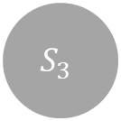







Truncated BPTT
BPTT는 비현실적.
일정 시간 T 만큼만 거슬러 올라가자!
Truncated BPTT
Sequence length step 만큼.
BPTT(3)
BPTT는 Forward 계산에 영향을 주는 게 아님!
State는 계속 만들어짐.
$L_{3}\sim L_{6}만$ 보고 훈련
$L_{2}\sim L_{5}만$ 보고 훈련
$L_{1}\sim L_{4}만$ 보고 훈련
$$S_{1}$$
$$S_{2}$$
$$S_{3}$$
$$S_{4}$$
$$S_{5}$$
$$S_{6}$$

Slide 31


Truncated BPTT
BPTT(T, S)
앞의 방식은 너무 봐야 할 sequence가 많을 수 있음.
BPTT(3, 2): 3 step 뒤로 보면서 2 step 앞으로 가기.
보통 BPTT(2T, T) 면 충분.
BPTT(3,2)
1) RNN에 (1~4 step input + initial state) 넣기
2) 1~4 Loss 보고 훈련
3) RNN에 (3~5 step input + state of step 3) 넣기 (원래 논문은 다름)
4) 3~6 Loss 보고 훈련
$L_{3}\sim L_{6}만$ 보고 훈련
$L_{1}\sim L_{4}만$ 보고 훈련
$$S_{1}$$
$$S_{2}$$
$$S_{3}$$
$$S_{4}$$
$$S_{5}$$
$$S_{6}$$

Slide 32
Truncated BPTT
State Reset
이론적으로 BPTT도 Truncated BPTT도 state 초기화는 없음.
하지만 state 초기화 해주는 게 좋음.
너무 긴 dependency는 필요 없음.
초기화 없이는 정보량이 너무 많아 훈련이 어려움.
문장마다, 일정 시간마다, 화자가 바뀔 때마다…
Gated RNNs (LSTM, GRU)
정말 잘 훈련되었다면 알아서 Forget / Reset 할 것!
실제로 잘 반영함.

Slide 33



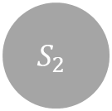





Truncated BPTT
BPTT에 맞게 데이터를 만들어야 함!
BPTT(T, 1)의 경우 너무 오랜 시간이 걸릴 수 있음.
BPTT(T, T)의 경우 epoch 당 iteration이 너무 줄어들 수 있음.
Stateful Training
BPTT(T, T)의 다른 표현.
겹치는 부분 없이 계속 진행.
매번 가장 마지막 state 구해서 넣어 줌
$L_{4}\sim L_{7}만$ 보고 훈련
$L_{1}\sim L_{4}만$ 보고 훈련
$$S_{1}$$
$$S_{2}$$
$$S_{3}$$
$$S_{4}$$
$$S_{5}$$
$$S_{6}$$
$$S_{7}$$

Slide 34
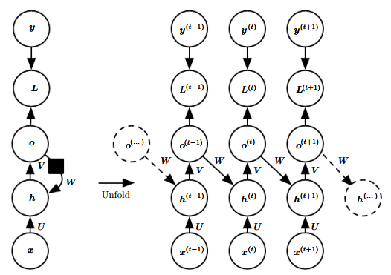

RNN Loss
RNN Loss = 매 step loss의 평균(or 합).
일단 many-to-many 경우만을 생각하자.
각 step에서 나와야 할 output과의 (square, cross entropy, …) loss.
Loss = Negative log-likelihood of output given input sequence.
RNN model은 보통 generative model처럼 사용.
$Loss=\sum_{t}{L_{t}}=−\sum_{t}{\log{P_{model}(y_{t}|x_{t}, x_{t−1},…x_{1})}}$

Slide 35
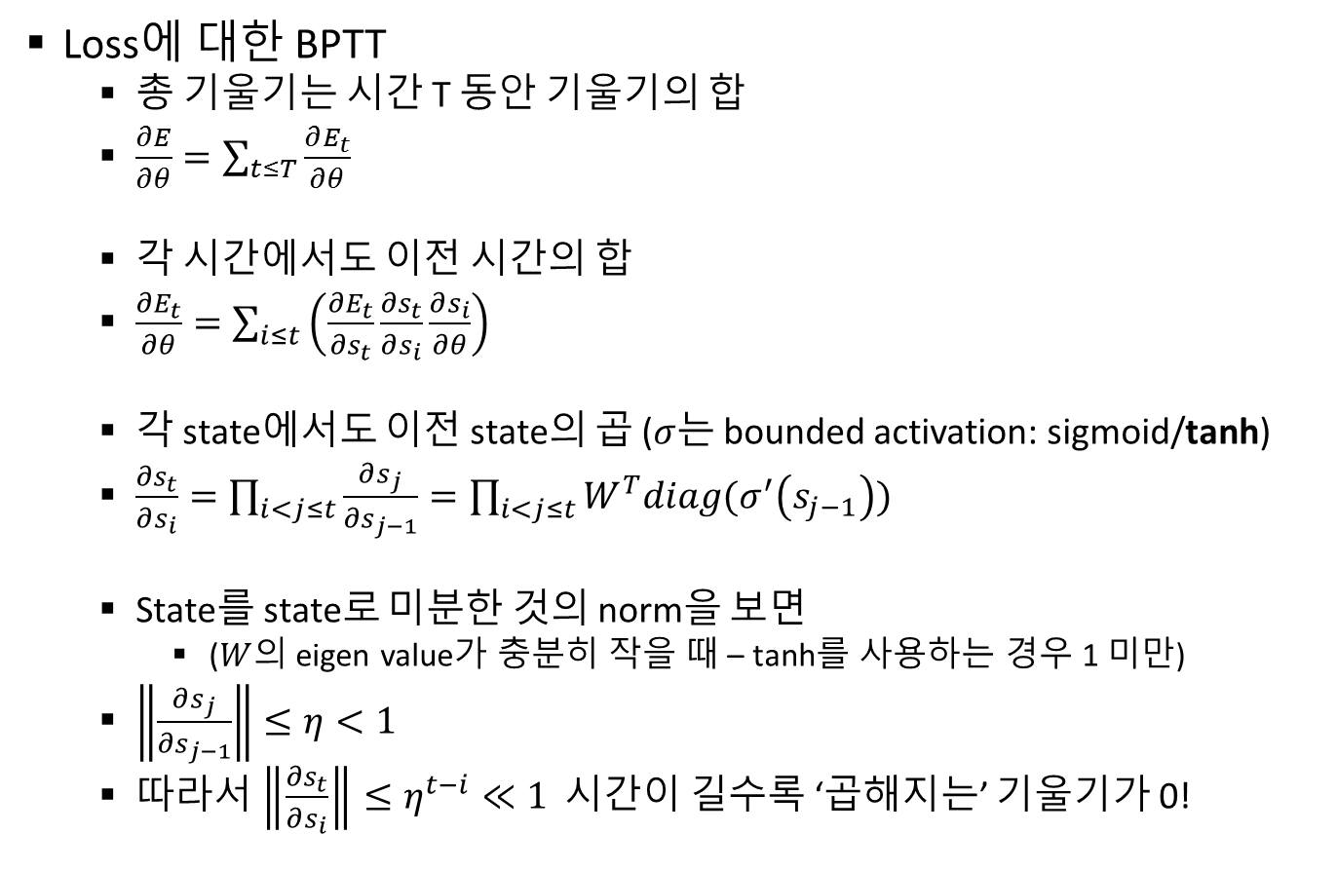
Vanishing & Exploding Gradient
Loss에 대한 BPTT
총 기울기는 시간 T 동안 기울기의 합
$\frac{∂E}{∂θ}=\sum_{t≤T}{\frac{∂E_{t}}{∂θ}}$
각 시간에서도 이전 시간의 합
$\frac{∂E_{t}}{∂θ}=\sum_{i≤t}{\left(\frac{∂E_{t}}{∂s_{t}}\frac{∂s_{t}}{∂s_{i}}\frac{∂s_{i}}{∂θ}\right)}$
각 state에서도 이전 state의 곱 ($σ$는 bounded activation: sigmoid/tanh)
$\frac{∂s_{t}}{∂s_{i}}=\prod_{i<j≤t}{\frac{∂s_{j}}{∂s_{j−1}}}=\prod_{i<j≤t}{W^{T}diag(σ^{′}\left(s_{j−1}\right))}$
State를 state로 미분한 것의 norm을 보면
($W$의 eigen value가 충분히 작을 때 – tanh를 사용하는 경우 1 미만)
$\left\|\frac{∂s_{j}}{∂s_{j−1}}\right\|≤η<1$
따라서 $\left\|\frac{∂s_{t}}{∂s_{i}}\right\|≤η^{t−i}≪1$ 시간이 길수록 ‘곱해지는’ 기울기가 0!

Slide 36
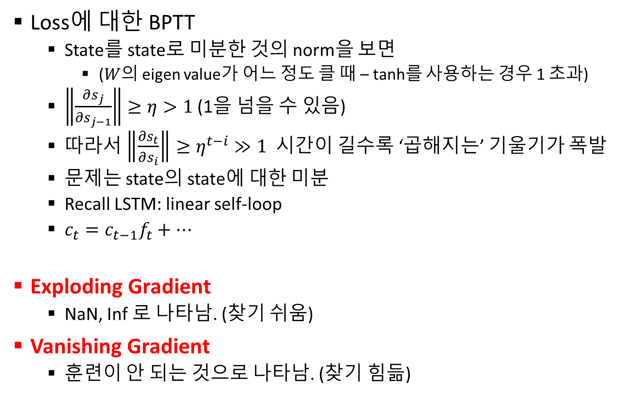
Vanishing & Exploding Gradient
Loss에 대한 BPTT
State를 state로 미분한 것의 norm을 보면
($W$의 eigen value가 어느 정도 클 때 – tanh를 사용하는 경우 1 초과)
$\left\|\frac{∂s_{j}}{∂s_{j−1}}\right\|≥η>1$ (1을 넘을 수 있음)
따라서 $\left\|\frac{∂s_{t}}{∂s_{i}}\right\|≥η^{t−i}≫1$ 시간이 길수록 ‘곱해지는’ 기울기가 폭발
문제는 state의 state에 대한 미분
Recall LSTM: linear self-loop
$c_{t}=c_{t−1}f_{t}+…$
Exploding Gradient
NaN, Inf 로 나타남. (찾기 쉬움)
Vanishing Gradient
훈련이 안 되는 것으로 나타남. (찾기 힘듦)

Slide 37
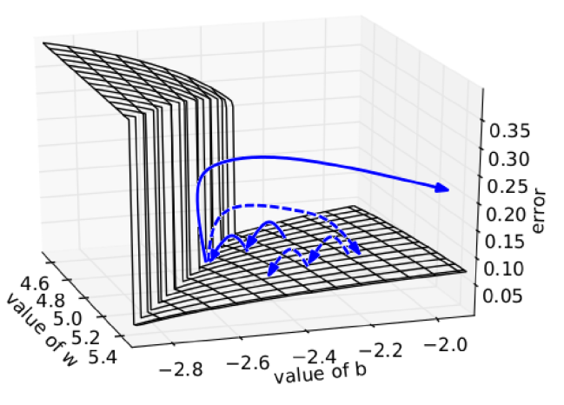
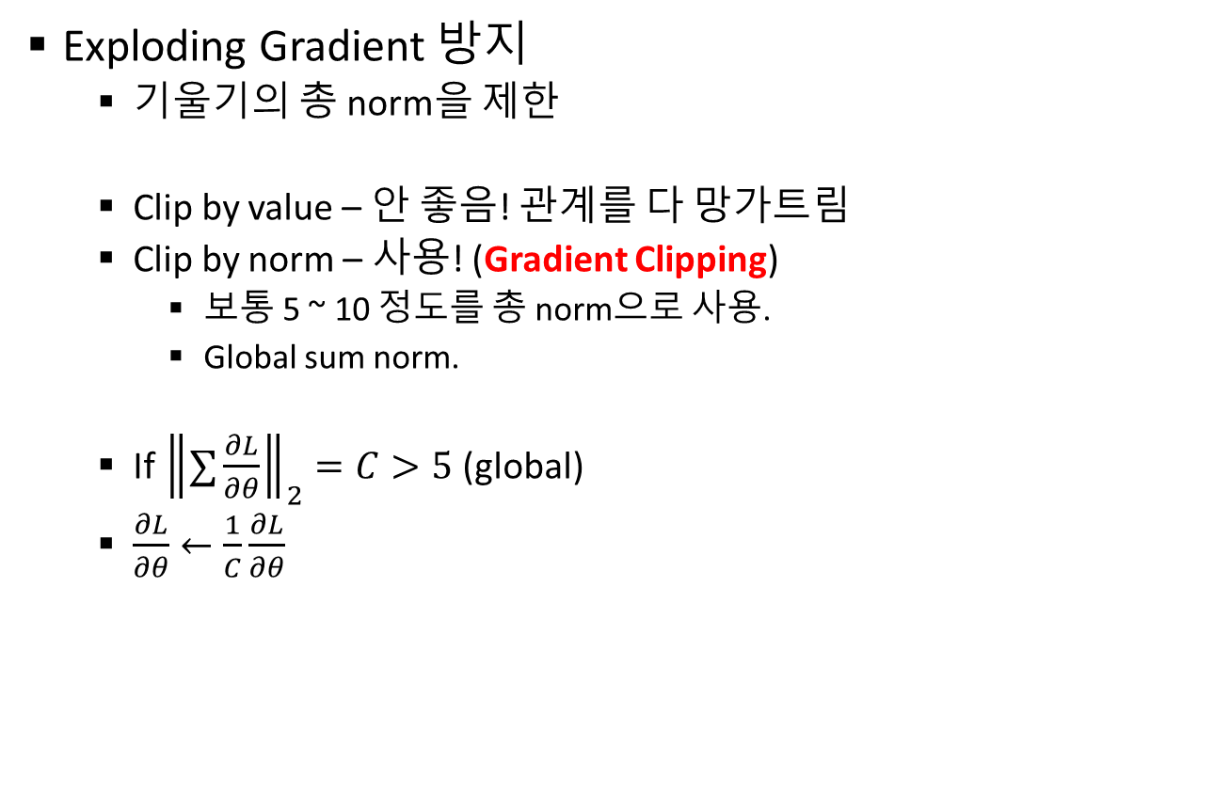
RNN 훈련 – Gradient Clipping
Exploding Gradient 방지
기울기의 총 norm을 제한
Clip by value – 안 좋음! 관계를 다 망가트림
Clip by norm – 사용! (Gradient Clipping)
보통 5 ~ 10 정도를 총 norm으로 사용.
Global sum norm.
If ${\left\|∑\frac{∂L}{∂θ}\right\|}_{2}=C>5$ (global)
$\frac{∂L}{∂θ}←\frac{1}{C}\frac{∂L}{∂θ}$

Slide 38
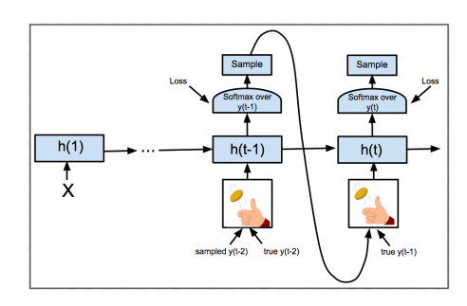
RNN as Generative Model
RNN을 generative model로 사용할 때.
매 step마다의 output이 다음 step의 input으로 들어가는 모델.
훈련 – 추론 불일치!
Scheduled Sampling for Sequence Prediction with Recurrent Neural Networks, 2015.
훈련 때는 다음 step input (정답)을 미리 다 알고 있음.
하지만 추론 때는 한 step씩 계산해야 함.
Scheduled Sampling
훈련 때도 일정 확률로 sample된 값을 사용
적용하기도, 안하기도 함.
이 비율을 높이기
Curriculum learning style

Slide 39

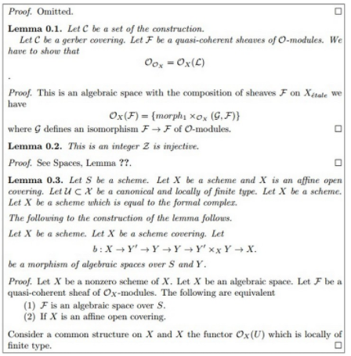
RNN as Generative Model
자연스러운 Text, Code, Latex 생성.

Slide 40
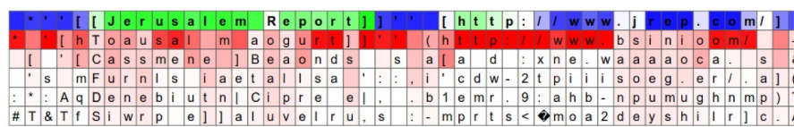
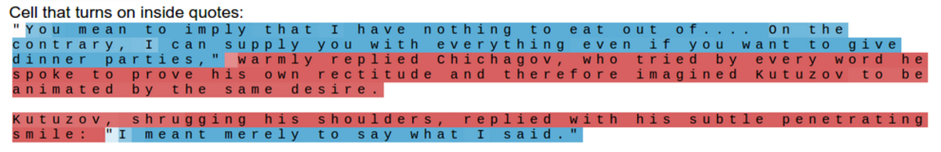
RNN as Generative Model
RNN visualization (Karpathy)
이번 step의 generated output이 1줄.
다음 step 예상 top 5가 순서대로 아래 5줄.
특정 신호에만 반응하는 element가 있더라.

Slide 41
Part 3: RNN Initialization, Regularization & Normalization

Slide 42
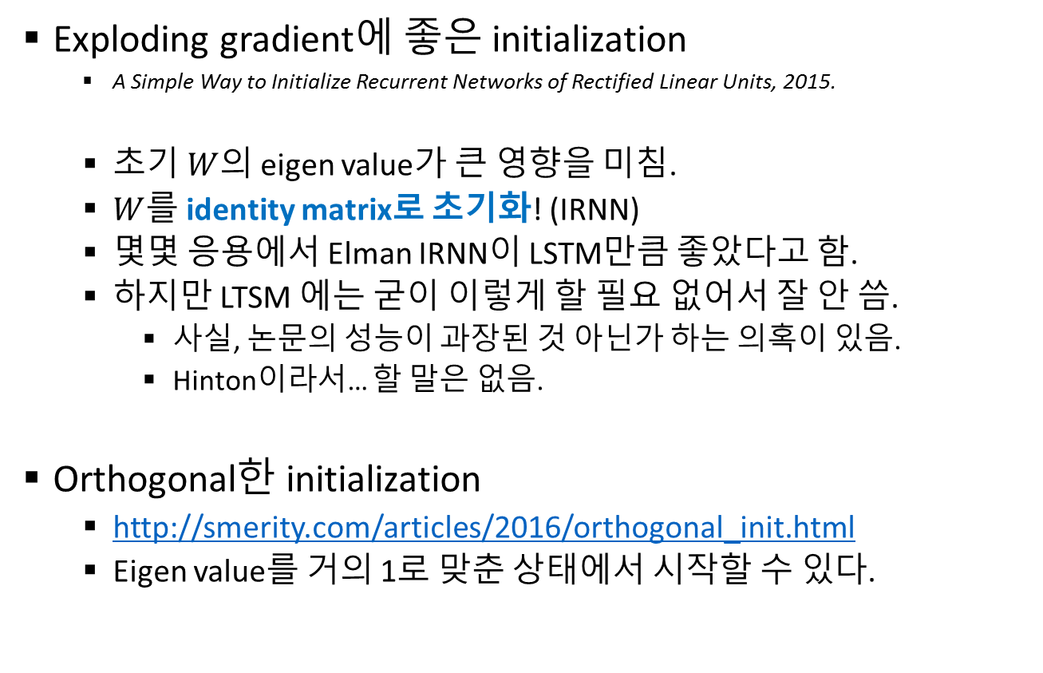
Initialization
Exploding gradient에 좋은 initialization
A Simple Way to Initialize Recurrent Networks of Rectified Linear Units, 2015.
초기 $W$의 eigen value가 큰 영향을 미침.
$W$를 identity matrix로 초기화! (IRNN)
몇몇 응용에서 Elman IRNN이 LSTM만큼 좋았다고 함.
하지만 LTSM 에는 굳이 이렇게 할 필요 없어서 잘 안 씀.
사실, 논문의 성능이 과장된 것 아닌가 하는 의혹이 있음.
Hinton이라서… 할 말은 없음.
Orthogonal한 initialization
http://smerity.com/articles/2016/orthogonal_init.html
Eigen value를 거의 1로 맞춘 상태에서 시작할 수 있다.

Slide 43
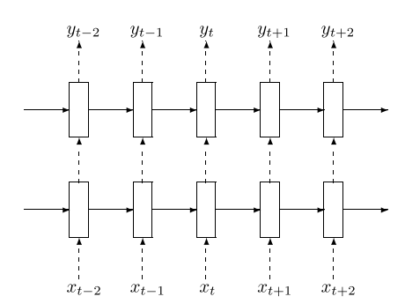
Dropout
Dropout을 어디에 적용?
Recurrent Neural Network Regularization, 2014.
어디를 drop시켜야 하나?
Input-hidden (U)
Hidden-hidden (W)
Input to hidden (OK), Hidden to Hidden (Never!), Outputs (OK)
Hidden to hidden은 너무 중요한 정보들을 담고 있다.

Slide 44
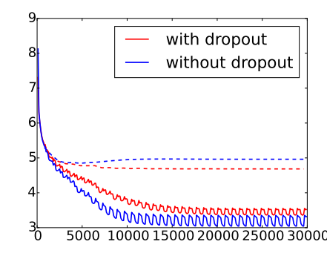
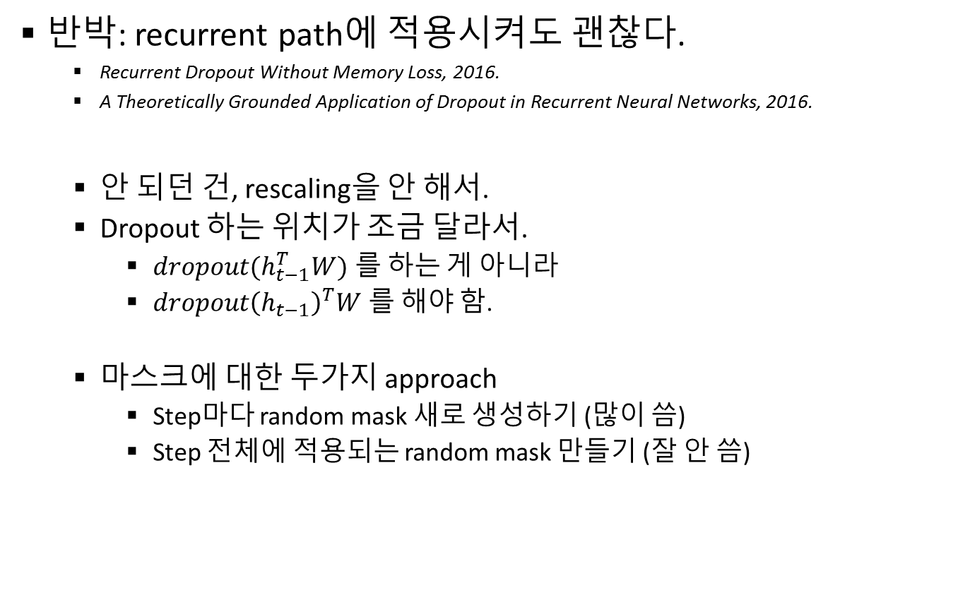
Dropout
반박: recurrent path에 적용시켜도 괜찮다.
Recurrent Dropout Without Memory Loss, 2016.
A Theoretically Grounded Application of Dropout in Recurrent Neural Networks, 2016.
안 되던 건, rescaling을 안 해서.
Dropout 하는 위치가 조금 달라서.
$dropout(h_{t−1}^{T}W)$ 를 하는 게 아니라
$dropout{\left(h_{t−1}\right)}^{T}W$ 를 해야 함.
마스크에 대한 두가지 approach
Step마다 random mask 새로 생성하기 (많이 씀)
Step 전체에 적용되는 random mask 만들기 (잘 안 씀)

Slide 45
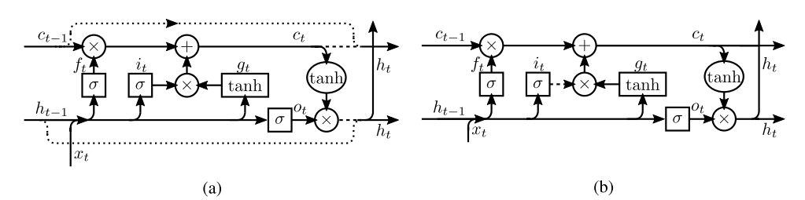
Zoneout
Zoneout = 멍때리기
Zoneout: Regularizing RNNs by Randomly Preserving Hidden Activations, 2017.
Sequence에서만 가능한 dropout 방식
엄청 stable하고 엄청 generalize 잘 됨
train error는 높아도 validation error는 낮음
가끔, 이전 step의 state를 그대로 가져다 쓰기.
현재 step 계산한 state 가져다 쓰지 말고.
Zoneout
Previous RNN dropout

Slide 46
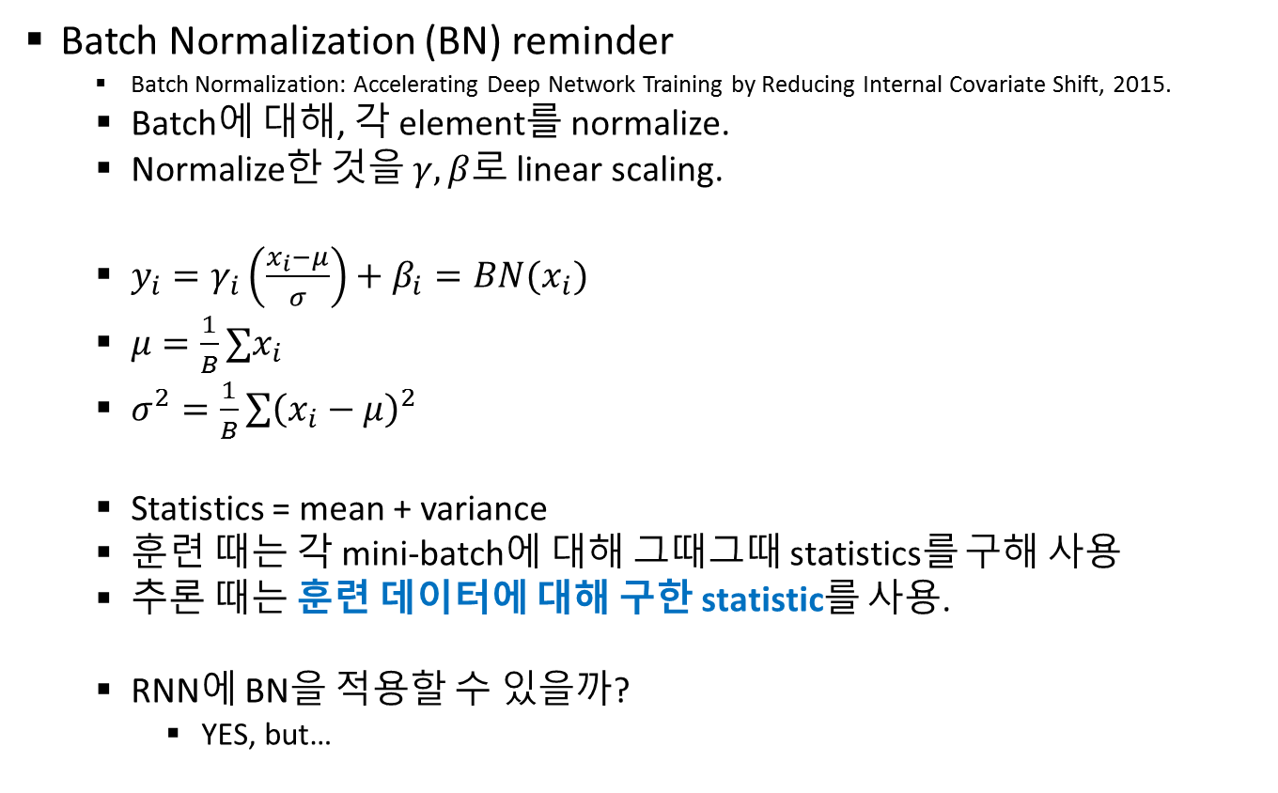
Batch Normalization
Batch Normalization (BN) reminder
Batch Normalization: Accelerating Deep Network Training by Reducing Internal Covariate Shift, 2015.
Batch에 대해, 각 element를 normalize.
Normalize한 것을 $γ, β$로 linear scaling.
$y_{i}=γ_{i}\left(\frac{x_{i}−μ}{σ}\right)+β_{i}=BN(x_{i})$
$μ=\frac{1}{B}∑x_{i}$
$σ^{2}=\frac{1}{B}\sum{{\left(x_{i}−μ\right)}^{2}}$
Statistics = mean + variance
훈련 때는 각 mini-batch에 대해 그때그때 statistics를 구해 사용
추론 때는 훈련 데이터에 대해 구한 statistic를 사용.
RNN에 BN을 적용할 수 있을까?
YES, but…

Slide 47
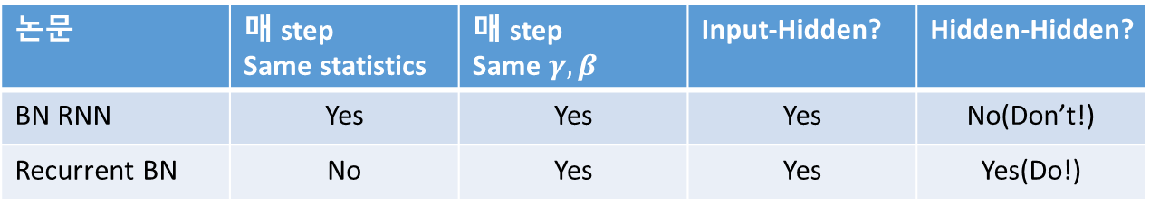


RNN & BN
논문 2개를 비교
Batch Normalized Recurrent Neural Networks, 2015.
Recurrent Batch Normalization, 2016.
$h_{t}=\tanh{(BN(x_{t}^{T}U)+BN(h_{t−1}^{T}W))}$
$h_{t}=\tanh{(BN(x_{t}^{T}U)+h_{t−1}^{T}W)}$
논문 | 매 step Same statistics | 매 step Same $γ,β$ | Input-Hidden? | Hidden-Hidden?
BN RNN | Yes | Yes | Yes | No(Don’t!)
Recurrent BN | No | Yes | Yes | Yes(Do!)
$T_{max}$까지 각각의 statistics 따로 준비.
혹시 더 긴 시간이 필요하면 $T_{max}$ statistics 가져다 씀.

Slide 48



RNN & BN
BN RNN의 경우
훨씬 빠른 training, 성능은 조금 down(overfitting?)
Deep Speech 2 에서 쓰는 듯.
Recurrent BN의 경우
몇 가지 modification
나름 성공적
매 step마다 statistic를 따로 유지
처음 step들이 문제!
Initial $γ$를 1이 아니라 0.1 사용
너무 크게 scale된다고 판단
LSTM, GRU…
Activation 들어가기 전의 Gate/Candidate들에 적용

Slide 49


Layer Normalization
Layer Normalization
Batch norm은 엄밀히 말하면 causality 위반(?)
‘연관되지 않은’ 다른 데이터를 보기 때문.
매 step마다 평균과 표준편차를 준비하는 건 ad-hoc?
$y_{i}=γ_{i}\left(\frac{x_{i}−μ_{i}}{σ_{i}}\right)+β_{i}=BN(x_{i})$
$μ_{i}=\frac{1}{D}∑x_{k}$
$σ_{i}^{2}=\frac{1}{D}\sum{{\left(x_{k}−μ\right)}^{2}}$
Normalization 축이 다름!
$h_{t}=\tanh{(LN(x_{t}^{T}U+h_{t−1}^{T}W))}$, state-state 연결이 더 regular!

Slide 50
Part 4: Recent Works on RNNs (Next time…maybe?)

Slide 51

Multiplicative Integration
MI RNN
On Multiplicative Integration with Recurrent Neural Networks, 2017.
RNN은 input과 hidden의 linear combination으로 만들어짐
이걸, 추가 연산 없이 first order에서 second order로!
$h_{t}=\tanh{(Wx⊙Uz+b)}$
$h_{t}=\tanh{((Wx+b_{w})⊙(Uz+b_{U})+b)}$
$h_{t}=\tanh{(αWxUz+β_{1}Uz+β_{2}Wx+c)}$
$\frac{∂s_{t}}{∂s_{i}}=\prod_{i<j≤t}{\frac{∂s_{j}}{∂s_{j−1}}}=\prod_{i<j≤t}{U^{T}diag(Wx)(diag(σ^{′}\left(s_{j−1}\right))}$
기울기 계산에 직접 입력이 관여하는 형태로 변형.

Slide 52
Quasi-RNN (QRNN)
RNN과 CNN의 장점을 모두 살리는 RNN
Quasi-Recurrent Neural Networks, 2017.
최대 16배 fast, 비슷하게 accurate
병렬화에 최적화된 RNN 구조
CNN for sequence | RNN for sequence
Parallelism Good (Time & Batch) | Parallelism Bad (Batch only, sequential)
Short time dependency No time order | Long time dependency Consider time order

Slide 53


Quasi-RNN (QRNN)
시간 축 1D convolution through time.
For length $T$ time sequence, apply $m$ 1D kernels with size $k$.
$X∈R^{T}$
$Z=\tanh{(W_{z}X+b_{z})}∈R^{\left(T−k+1\right)×m}$
$F=σ\left(W_{f}X+b_{f}\right)∈R^{\left(T−k+1\right)×m}$
$O=σ\left(W_{o}X+b_{o}\right)∈R^{\left(T−k+1\right)×m}$
These can be done in parallel through time.
Recurrent pooling without parameter
$c_{t}=f_{t}⊙c_{t−1}+\left(1−f_{t}\right)⊙z_{t}$
$h_{t}=o_{t}⊙c_{t}$

Slide 54

Else
Recurrent Highway Networks, 2015.
Step을 건너뛰는 connection, 한 step에 여러 번의 recurrence.
Hierarchical Multiscale Recurrent Neural Networks, 2017.
여러 scale(frequency)로 동작하는 HRNN.
Unitary Evolution Recurrent Neural Networks, 2015.
Hidden-hidden matrix W의 eigen value를 1로 고정
Gated Feedback Recurrent Neural Network
Grid LSTM
Strongly-Typed Recurrent Neural Networks

Slide 55
Thank You!
Kyuhong Shim 2017

